Slide 1
เทคโนโลยีสารสนเทศและการสื่อสาร
สื่อการสอนชุดที่ 1 ความหมายและองค์ประกอบของระบบคอมพิวเตอร์
อาจารย์ โสภณ มหาเจริญ
สาขาอุตสาหกรรมศิลป์
คณะวิทยาศาสตร์และเทคโนโลยี

Slide 2
หัวข้อสำหรับสื่อการสอนชุดที่ 1
1.3.2 ระบบซอฟต์แวร์
1.3.2.1 ซอฟต์แวร์ระบบ
1.3.2.2 ระบบปฏิบัติการ
1.3.2.3 ซอฟต์แวร์ประยุกต์ด้านคอมพิวเตอร์
1.4 ภาษาคอมพิวเตอร์
1.4.1 ภาษาระดับต่ำ
1.4.2 ภาษาระดับกลาง
1.4.3 ภาษาระดับสูง
1.5 สรุป
1.6 แบบฝึกหัด
1.7 อ้างอิง
1.1 ความหมายของคอมพิวเตอร์
1.1.1 ลอจิก บิต ไบต์
1.1.2 รูปแบบของคอมพิวเตอร์
1.2 ประวัติความเป็นมาของคอมพิวเตอร์
1.2.1 คอมพิวเตอร์เครื่องแรกของโลก
1.2.2 บิดาของคอมพิวเตอร์
1.2.3 ยุคของคอมพิวเตอร์
1.3 องค์ประกอบและระบบของคอมพิวเตอร์
1.3.1 ระบบฮาร์ดแวร์
1.3.1.1 Input อุปกรณ์รับเข้า และหลักการทำงาน
1.3.1.2 Process ส่วนประมวลผล
1.3.1.3 Output อุปกรณ์แสดงผล
Disclaimer : หากพบว่ามีการลอกเลียนผลงานจากที่ใดๆ โดยไม่มีการกล่าวอ้างอิงในสื่อการสอนนี้ ข้าพเจ้า นายโสภณ มหาเจริญ ขอเป็นผู้รับผิดชอบเพียงผู้เดียว

Slide 3
1.1 ความหมายของคอมพิวเตอร์
เครื่องมืออิเล็กทรอนิกส์ที่สามารถประมวลผลได้รวดเร็วและมีความแม่นยำ มีขั้นตอนการทำงานอย่างเป็นระบบ สามารถประมวลผลข้อมูลได้ทั้งข้อความ รูปภาพ วิดีโอ หรือภาพกราฟิกได้อย่างรวดเร็วตามลักษณะโปรแกรมที่ใช้ สามารถบันทึกและจัดเก็บข้อมูลสารสารเทศได้เป็นจำนวนมาก สามารถแสดงผลลัพธ์ออกมาทางหน้าจอและทางเครื่องพิมพ์ได้
Text
windows
Disclaimer : หากพบว่ามีการลอกเลียนผลงานจากที่ใดๆ โดยไม่มีการกล่าวอ้างอิงในสื่อการสอนนี้ ข้าพเจ้า นายโสภณ มหาเจริญ ขอเป็นผู้รับผิดชอบเพียงผู้เดียว

Slide 4
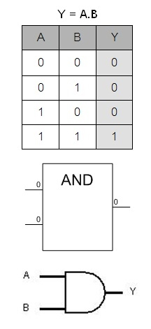
1.1.1 ลอจิก บิต ไบต์
วงจรลอจิก ในทางปฏิบัติอุปกรณ์ที่ใช้แทนตัวกระทำทางตรรกะ เราเรียกว่าเกตหรือประตูตรรกะ (Logic Gate) ซึ่งเป็นตัวดำเนินการทางตรรกศาสตร์ ซึ่งรับข้อมูลเข้าอย่างน้อยหนึ่งตัว มาทำการประมวลผลหรือคำนวณตามวงจรตรรกะนั้น และส่งข้อมูลออก การทำงานของเกตนิยมเขียนอยู่ในรูปพีชคณิตบูลีน เมื่อนำเกตต่างๆ มาประกอบเป็นวงจรจะได้วงจรตรรกะ (logic circuit) ซึ่งเป็นวงจรดิจิทัลประเภทหนึ่ง ซึ่งประกอบขึ้นจากวงจรอิเล็กทรอนิกส์ โดยมีความคิดพื้นฐานมาจากวงจรสวิตชิ่ง โดยจะมีเกตพื้นฐาน 3 ชนิดได้แก่
แอนด์เกต (AND Gate)
แอนด์เป็นเกตที่มีอินพุตตั้งแต่สองอินพุตขึ้นไป แอนด์เกตคือเกตที่ให้สัญญาณเอาต์พุตเป็น 1 เมื่อสัญญาณอินพุตทุกตัวเป็น 1 และจะให้สัญญาณเอาต์พุตเป็น 0 เมื่อสัญญาณอินพุตตัวใดตัวหนึ่งเป็น 0 ซึ่งเปรียบเสมือนกันคูณกันของอินพุต โดยตารางค่าความจริง (Truth Table) และสัญลักษณ์ของแอนด์เกตจะเป็นดังรูป
( ที่มา https://sites.google.com/site/computersystemandarchitecture/home/2 )
Disclaimer : หากพบว่ามีการลอกเลียนผลงานจากที่ใดๆ โดยไม่มีการกล่าวอ้างอิงในสื่อการสอนนี้ ข้าพเจ้า นายโสภณ มหาเจริญ ขอเป็นผู้รับผิดชอบเพียงผู้เดียว

Slide 5
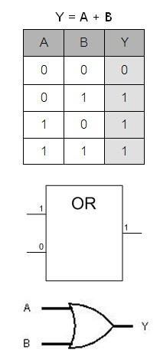
1.1.1 ลอจิก บิต ไบต์
ออร์เกต (OR Gate)
เป็นเกตที่มีอินพุตตั้งแต่สองอินพุตขึ้นไป ออร์เกตคือเกตที่ให้สัญญาณเอาต์พุตเป็น 0 เมื่อสัญญาณอินพุตทุกตัวเป็น 0 และจะให้สัญญาณเอาต์พุตเป็น 1 เมื่อสัญญาณอินพุตตัวใดตัวหนึ่งเป็น 1 ซึ่งเปรียบเสมือนกันบวกกันของอินพุต โดยตารางค่าความจริง และสัญลักษณ์ของออร์เกตจะเป็นดังรูป
( ที่มา https://sites.google.com/site/computersystemandarchitecture/home/2 )
Disclaimer : หากพบว่ามีการลอกเลียนผลงานจากที่ใดๆ โดยไม่มีการกล่าวอ้างอิงในสื่อการสอนนี้ ข้าพเจ้า นายโสภณ มหาเจริญ ขอเป็นผู้รับผิดชอบเพียงผู้เดียว

Slide 6
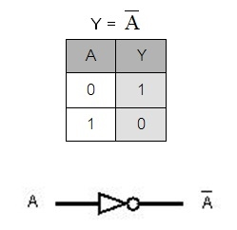
1.1.1 ลอจิก บิต ไบต์
นอตเกต (NOT Gate)
เป็นเกตที่มีอินพุตเดียว โดยเอาต์พุตของนอตเกตจะมีค่าตรงกันข้ามกับอินพุต โดยตารางค่าความจริง และสัญลักษณ์ของนอตเกตจะเป็นดังรูป
( ที่มา https://sites.google.com/site/computersystemandarchitecture/home/2 )
Disclaimer : หากพบว่ามีการลอกเลียนผลงานจากที่ใดๆ โดยไม่มีการกล่าวอ้างอิงในสื่อการสอนนี้ ข้าพเจ้า นายโสภณ มหาเจริญ ขอเป็นผู้รับผิดชอบเพียงผู้เดียว

Slide 7
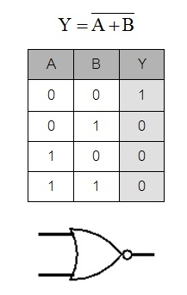
1.1.1 ลอจิก บิต ไบต์
นอร์เกต (NOR Gate)
เป็นเกตที่มีอินพุตตั้งแต่สองอินพุตขึ้นไป เอาต์พุตของนอร์เกต เอาต์พุตของนอร์เกต คือการบวกกันของสัญญาณอินพุต จากนั้นกลับบิตของสัญญาณเอาต์พุตเป็นตรงกันข้าม เปรียบเสมือนกับการเอาออร์เกตมาต่อกับน็อตเกต ซึ่งค่าเอาต์พุตที่ได้จะตรงข้ามกับออร์เกต โดยตารางค่าความจริง และสัญลักษณ์ของนอร์เกตจะเป็นดังรูป
( ที่มา https://sites.google.com/site/computersystemandarchitecture/home/2 )
Disclaimer : หากพบว่ามีการลอกเลียนผลงานจากที่ใดๆ โดยไม่มีการกล่าวอ้างอิงในสื่อการสอนนี้ ข้าพเจ้า นายโสภณ มหาเจริญ ขอเป็นผู้รับผิดชอบเพียงผู้เดียว

Slide 8
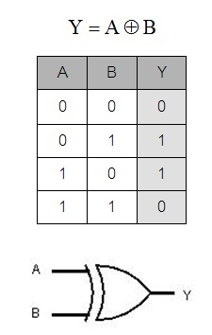
1.1.1 ลอจิก บิต ไบต์
เอ็กซ์คลูซีพออร์เกตหรือออร์เกตเฉพาะ (eXclusive-OR Gate : XOR)
เป็นเกตที่มีอินพุตตั้งแต่สองอินพุตขึ้นไป เอาต์พุตของเอ็กซ์คลูซีพออร์เกต สังเกตจากการดูค่าอินพุต ถ้าอินพุตเหมือนกันจะเป็น 0 ถ้าอินพุตต่างกันจะเป็น 1 โดยตารางค่าความจริง และสัญลักษณ์ของเอ็กซ์คลูซีพออร์เกตจะเป็นดังรูป
( ที่มา https://sites.google.com/site/computersystemandarchitecture/home/2 )
Disclaimer : หากพบว่ามีการลอกเลียนผลงานจากที่ใดๆ โดยไม่มีการกล่าวอ้างอิงในสื่อการสอนนี้ ข้าพเจ้า นายโสภณ มหาเจริญ ขอเป็นผู้รับผิดชอบเพียงผู้เดียว

Slide 9
1.1.1 ลอจิก บิต ไบต์
บิต (Bit) เป็นลำดับขั้นตอนของหน่วยข้อมูลที่เล็กที่สุด ดังที่เราทราบกันดีว่าข้อมูลที่จะทำงานร่วมกับคอมพิวเตอร์ได้นั้น จะต้องเอามาแปลงให้อยู่ในรูปของเลขฐานสองก่อน คอมพิวเตอร์จึงจะเข้าใจการทำงานตามที่ต้องการ เมื่อแปลงแล้วจะได้ตัวเลขแทนสถานะเปิดและปิดของสัญญาณไฟฟ้าที่เรียกว่า บิต เพียง 2 ค่าเท่านั้น (Binary Digit) คือบิต 0 และ 1
Disclaimer : หากพบว่ามีการลอกเลียนผลงานจากที่ใดๆ โดยไม่มีการกล่าวอ้างอิงในสื่อการสอนนี้ ข้าพเจ้า นายโสภณ มหาเจริญ ขอเป็นผู้รับผิดชอบเพียงผู้เดียว

Slide 10
1.1.1 ลอจิก บิต ไบต์
ไบต์ (Byte) เมื่อนำบิตมารวมกันหลาย ๆ บิต จะได้หน่วยข้อมูลกลุ่มใหม่เรียกว่า ไบต์ ซึ่งจำนวนของบิตที่ได้ในแต่ละกลุ่มอาจจะมากบ้างหรือน้อยบ้าง ทั้งนี้ขึ้นอยู่กับชนิดของรหัสที่ใช้เก็บตัวอักขระ แต่เดิมใช้รหัสแอสกี (ASCII) ซึ่งจะได้กลุ่มของบิตจำนวน 8 บิต จึงนิยมนำมาแทนเป็นตัวรหัสของตัวอักษร ทำให้บางครั้งเรียกข้อมูล 1 ไบต์ ว่าเป็น 1 ตัวอักษร
bit
0
0
1
1
0
1
0
1
1 byte เท่ากับ 8 bit
Disclaimer : หากพบว่ามีการลอกเลียนผลงานจากที่ใดๆ โดยไม่มีการกล่าวอ้างอิงในสื่อการสอนนี้ ข้าพเจ้า นายโสภณ มหาเจริญ ขอเป็นผู้รับผิดชอบเพียงผู้เดียว

Slide 11
1.1.2 รูปแบบของคอมพิวเตอร์
Super computer
Mainframe Computer
Micro Computer
Mini Computer
Disclaimer : หากพบว่ามีการลอกเลียนผลงานจากที่ใดๆ โดยไม่มีการกล่าวอ้างอิงในสื่อการสอนนี้ ข้าพเจ้า นายโสภณ มหาเจริญ ขอเป็นผู้รับผิดชอบเพียงผู้เดียว

Slide 12
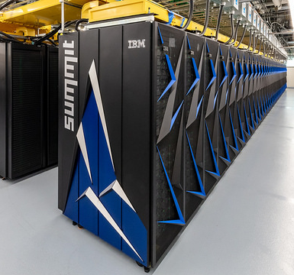
1.1.2 รูปแบบของคอมพิวเตอร์
ในปัจจุบัน คอมพิวเตอร์ได้ใช้วงจรเบ็ดเสร็จขนาดใหญ่มาก (very large scale integrated circuit) ซึ่งสามารถบรรจุทรานซิสเตอร์ได้มากกว่าสิบล้านตัว เราสามารถแบ่งคอมพิวเตอร์ในรุ่นปัจจุบันออกเป็น 4 รูปแบบดังต่อไปนี้
ซูเปอร์คอมพิวเตอร์ (supercomputer) ซูเปอร์คอมพิวเตอร์ ถือได้ว่าเป็นคอมพิวเตอร์ที่มีความเร็วมาก และมีประสิทธิภาพสูงสุดเมื่อเปรียบเทียบกับคอมพิวเตอร์ชนิดอื่น ๆ เครื่องซูเปอร์คอมพิวเตอร์มีราคาแพงมาก มีขนาดใหญ่ สามารถคำนวณทางคณิตศาสตร์ได้หลายแสนล้านครั้งต่อวินาที และได้รับการออกแบบ เพื่อให้ใช้แก้ปัญหาขนาดใหญ่มากทางวิทยาศาสตร์และทางวิศวกรรมศาสตร์ได้อย่างรวดเร็ว เช่น การพยากรณ์อากาศล่วงหน้าเป็นเวลาหลายวัน การศึกษาผลกระทบของมลพิษกับสภาวะแวดล้อม เป็นต้น
ที่มาภาพ: https://www.techtalkthai.com/wp-content/uploads/2018/06/summit_supercomputer.jpg
Disclaimer : หากพบว่ามีการลอกเลียนผลงานจากที่ใดๆ โดยไม่มีการกล่าวอ้างอิงในสื่อการสอนนี้ ข้าพเจ้า นายโสภณ มหาเจริญ ขอเป็นผู้รับผิดชอบเพียงผู้เดียว

Slide 13
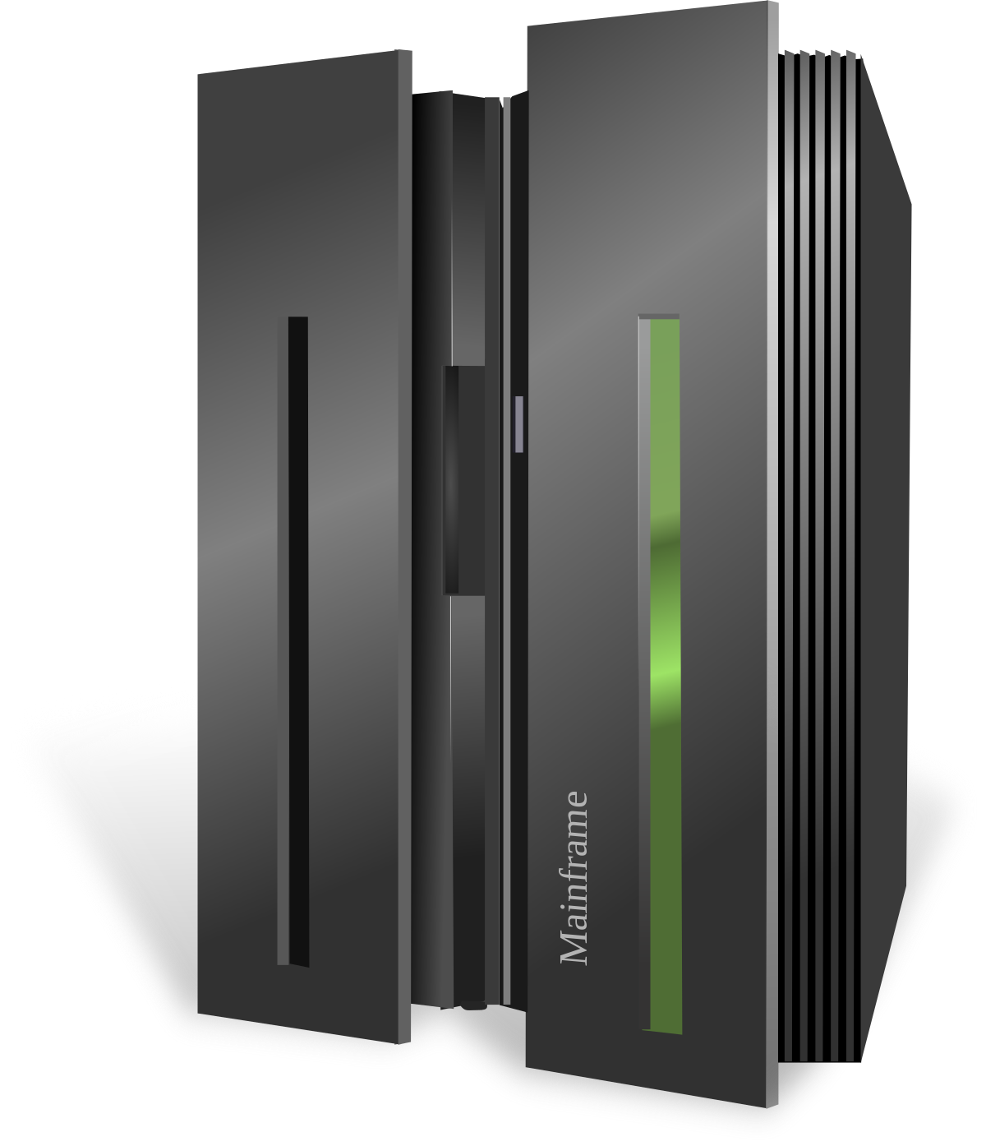
1.1.2 รูปแบบของคอมพิวเตอร์
เมนเฟรมคอมพิวเตอร์ (mainframe computer)
เมนเฟรมคอมพิวเตอร์มีสมรรถภาพที่ต่ำกว่าซูเปอร์คอมพิวเตอร์มาก เมนเฟรมคอมพิวเตอร์สามารถให้บริการผู้ใช้จำนวนหลายร้อยคนพร้อมกัน ฉะนั้น จึงสามารถใช้โปรแกรมจำนวนนับร้อยแบบในเวลาเดียวกันได้ โดยเฉพาะถ้าต่อเครื่องเข้าเครือข่ายคอมพิวเตอร์ ผู้ใช้สามารถใช้ได้จากทั่วโลก ปัจจุบัน องค์กรใหญ่ ๆ เช่น ธนาคาร จะใช้คอมพิวเตอร์ประเภทนี้ในการทำบัญชีลูกค้า หรือการให้บริการจากเครื่องฝากและถอนเงินแบบอัตโนมัติ เนื่องจากเครื่องเมนเฟรมคอมพิวเตอร์ได้ถูกใช้งานมากในการบริการผู้ใช้พร้อม ๆ กัน เมนเฟรมคอมพิวเตอร์จึงต้องมีหน่วยความจำที่ใหญ่มาก
ที่มาภาพ: https://upload.wikimedia.org/wikipedia/commons/thumb/5/52/Mainframe_Computer.svg/1200px-Mainframe_Computer.svg.png
Disclaimer : หากพบว่ามีการลอกเลียนผลงานจากที่ใดๆ โดยไม่มีการกล่าวอ้างอิงในสื่อการสอนนี้ ข้าพเจ้า นายโสภณ มหาเจริญ ขอเป็นผู้รับผิดชอบเพียงผู้เดียว

Slide 14
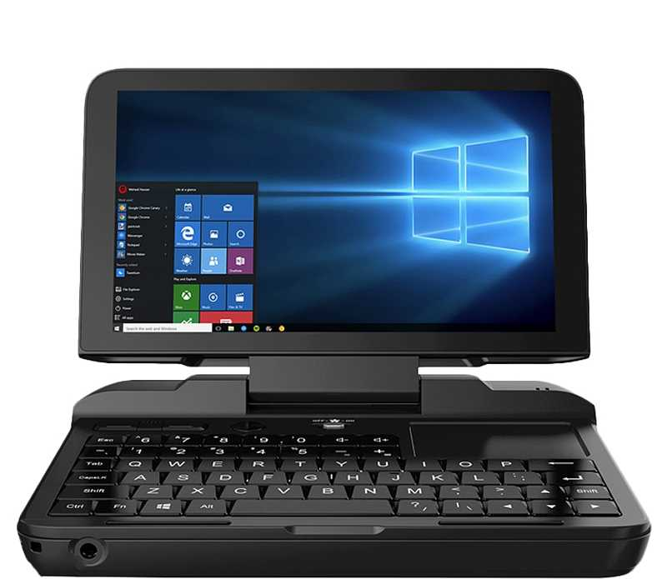
1.1.2 รูปแบบของคอมพิวเตอร์
มินิคอมพิวเตอร์ (minicomputer) มินิคอมพิวเตอร์ คือ เมนเฟรมคอมพิวเตอร์ขนาดเล็ก ๆ ซึ่งสามารถบริการผู้ใช้งานได้หลายคนพร้อม ๆ กัน แต่จะไม่มีสมรรถภาพเพียงพอที่จะบริการผู้ใช้ในจำนวนที่เทียบเท่าเมนเฟรมคอมพิวเตอร์ได้ จึงทำให้มินิคอมพิวเตอร์เหมาะสำหรับองค์กรขนาดกลาง หรือสำหรับแผนกหนึ่งหรือสาขาหนึ่งขององค์กรขนาดใหญ่เท่านั้น
ที่มาภาพ: https://ae01.alicdn.com/kf/H11195f3ec7074dccbcd72f3d8e5c79efV/Gpd-Mini-Computer-Ddr4-8Gb-Ram-128Gb-Rom-700Mhz-Gpu-Intel-Celeron-N4100-Cpu-Mini-Pc.jpg_q50.jpg
Disclaimer : หากพบว่ามีการลอกเลียนผลงานจากที่ใดๆ โดยไม่มีการกล่าวอ้างอิงในสื่อการสอนนี้ ข้าพเจ้า นายโสภณ มหาเจริญ ขอเป็นผู้รับผิดชอบเพียงผู้เดียว

Slide 15
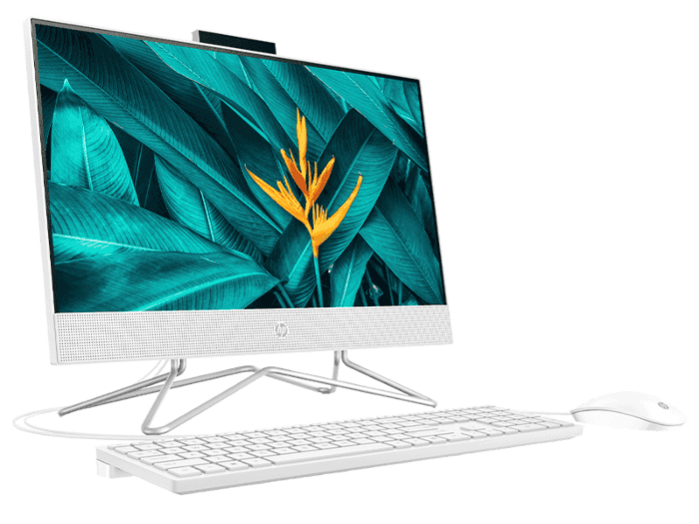
1.1.2 รูปแบบของคอมพิวเตอร์
ไมโครคอมพิวเตอร์ (microcomputer) หรือ (personal computer หรือ PC) คือ คอมพิวเตอร์ขนาดเล็กแบบขนาดตั้งโต๊ะ (desktop computer) หรือขนาดเล็กกว่านั้น เช่น ขนาดสมุดบันทึก (notebook computer) และขนาดฝ่ามือ (Tablet)
ไมโครคอมพิวเตอร์ได้เริ่มมีขึ้นในปีพ.ศ. 2518 ถึงแม้ว่าในระยะหลัง เครื่องชนิดนี้จะมีประสิทธิภาพที่สูง แต่เนื่องจากมีราคาไม่แพงและมีขนาดกะทัดรัด ไมโครคอมพิวเตอร์จึงยังเหมาะสำหรับใช้ส่วนตัว ไมโครคอมพิวเตอร์ได้ถูกออกแบบสำหรับใช้ที่บ้าน โรงเรียน และสำนักงาน
ที่มาภาพ: https://th-media.apjonlinecdn.com/catalog/product/cache/b3b166914d87ce343d4dc5ec5117b502/c/0/c06565350_1.png
Disclaimer : หากพบว่ามีการลอกเลียนผลงานจากที่ใดๆ โดยไม่มีการกล่าวอ้างอิงในสื่อการสอนนี้ ข้าพเจ้า นายโสภณ มหาเจริญ ขอเป็นผู้รับผิดชอบเพียงผู้เดียว

Slide 16
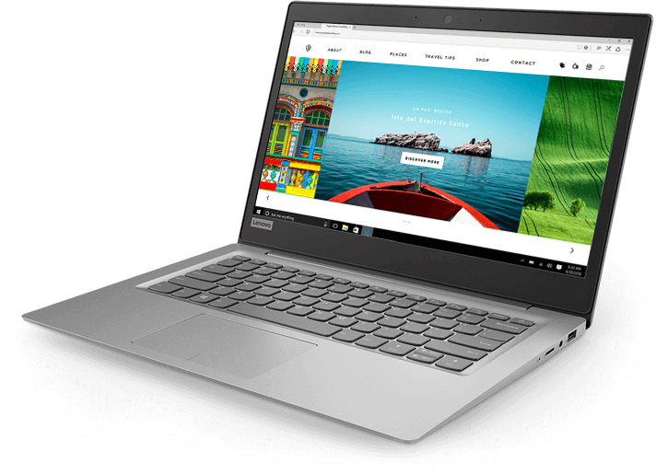
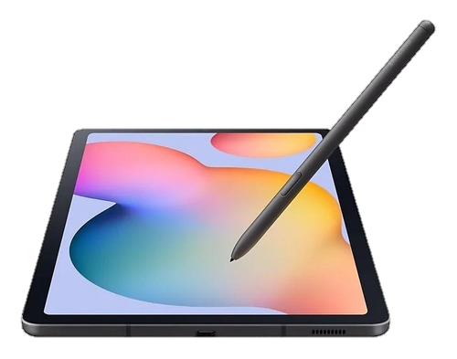
1.1.2 รูปแบบของคอมพิวเตอร์
แท็บเล็ต คอมพิวเตอร์ (tablet computer) คือเครื่องคอมพิวเตอร์ที่สามารถใช้ในขณะเคลื่อนที่ได้ ขนาดกลางและใช้หน้าจอสัมผัสในการทำงานเป็นอันดับแรก มีคีย์บอร์ดเสมือนจริงหรือปากกาดิจิตอลในการใช้งานแทนที่แป้นพิมพ์คีย์บอร์ด และมีความหมายครอบคลุมถึงโน๊ตบุ๊คแบบ convertible ที่มีหน้าจอแบบสัมผัสและมีแป้นพิมพ์คีย์บอร์ดติดมาด้วยไม่ว่าจะเป็นแบบหมุนหรือแบบสไลด์ก็ตาม
โน๊ตบุ๊ค (notebook or laptop) คือ คอมพิวเตอร์ที่มีขนาดเล็กกว่าไมโครคอมพิวเตอร์ ถูกออกแบบไว้เพื่อนำติดตัวไปใช้ตามที่ต่าง ๆ มีขนาดเล็ก และน้ำหนักเบา ในปัจจุบันมีขนาดพอ ๆ กับสมุดที่ทำด้วยกระดาษ
ที่มาภาพ: https://www.techhub.in.th/wp-content/uploads/2018/10/Lenovo-IdeaPad-120s.png
ที่มาภาพ: https://9to5toys.com/wp-content/uploads/sites/5/2020/07/Samsung-Galaxy-Tab-S6-Lite.jpg
Disclaimer : หากพบว่ามีการลอกเลียนผลงานจากที่ใดๆ โดยไม่มีการกล่าวอ้างอิงในสื่อการสอนนี้ ข้าพเจ้า นายโสภณ มหาเจริญ ขอเป็นผู้รับผิดชอบเพียงผู้เดียว

Slide 17
1.1.3 เทคโนโลยีคอมพิวเตอร์
เทคโนโลยี คอมพิวเตอร์ หมายถึง เทคโนโลยีที่ถูกนำมาใช้เพื่อการบันทึก จัดเก็บ ประมวลผล และสืบค้นสารสนเทศ ซึ่งแบ่งออกได้เป็น 2 ส่วนใหญ่ ๆ คือ
ฮาร์ดแวร์ (Hardware) คือ อุปกรณ์ ชิ้นส่วนต่าง ๆ ของคอมพิวเตอร์ รวมถึงสื่อที่ใช้ในการบันทึกข้อมูล ได้แก่ อุปกรณ์รับข้อมูล (Input Devices) หน่วยประมวลผลกลาง (Central Processing Unit : CPU) หน่วยความจำหลัก (Main Memory Unit) หน่วยเก็บข้อมูลสำรอง (Secondary Storage) และอุปกรณ์แสดงผล (Output Devices)
ซอฟต์แวร์ หมายถึง โปรแกรมคอมพิวเตอร์ที่เป็นชุดคำสั่งที่ควบคุมการทำงานของฮาร์ดแวร์ ซอฟต์แวร์สามารถแบ่งได้เป็น 2 ประเภท ดังนี้
ซอฟต์แวร์ระบบ (System Software) เป็นซอฟต์แวร์ที่ทำหน้าที่เป็นตัวกลางเพื่อช่วยให้ผู้ใช้สามารถติดต่อสั่งงานอุปกรณ์คอมพิวเตอร์ได้ง่ายขึ้น และทำหน้าที่ประสานงานกับซอฟต์แวร์ประยุกต์ทั้งระบบ ตัวอย่างของซอฟต์แวร์ระบบ ได้แก่ Windows, Mac OS, Unix และ Linux เป็นต้น
ซอฟต์แวร์ประยุกต์ (Application Software) เป็นซอฟต์แวร์สำเร็จรูปที่เขียนขึ้นเพื่อประยุกต์ใช้งานในด้านต่าง ๆ เช่น พิมพ์เอกสาร นำเสนองาน และคำนวณ หรือเพื่อใช้งานเฉพาะด้าน ตัวอย่างได้แก่ Microsoft Word, Adobe Photoshop และ Macromedia Dreamweaver เป็นต้น
Disclaimer : หากพบว่ามีการลอกเลียนผลงานจากที่ใดๆ โดยไม่มีการกล่าวอ้างอิงในสื่อการสอนนี้ ข้าพเจ้า นายโสภณ มหาเจริญ ขอเป็นผู้รับผิดชอบเพียงผู้เดียว

Slide 18
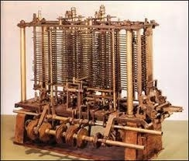
1.2 ประวัติความเป็นมาของคอมพิวเตอร์
คอมพิวเตอร์ที่เราใช้กันอยู่ทุกวันนี้เป็นผลมาจากการประดิษฐ์คิดค้นเครื่องมือในการคำนวณซึ่งมีวิวัฒนาการนานมาแล้ว เริ่มจากเครื่องมือในการคำนวณเครื่องแรกคือ "ลูกคิด" (Abacus) ที่สร้างขึ้นในประเทศจีน เมื่อประมาณ 2,000-3,000 ปีมาแล้ว
จนกระทั่งในปี พ.ศ. 2376 นักคณิตศาสต์ชาวอังกฤษ ชื่อ ชาร์ล แบบเบจ (Charles Babbage) ได้ประดิษฐ์เครื่องวิเคราะห์ (Analytical Engine) สามารถคำนวณค่าของตรีโกณมิติ ฟังก์ชั่นต่างๆ ทางคณิตศาสตร์ การทำงานของเครื่องนี้แบ่งเป็น 3 ส่วน คือ ส่วนเก็บข้อมูล ส่วนคำนวณ และส่วนควบคุม ใช้ระบบพลังเครื่องยนต์ไอน้ำหมุนฟันเฟือง มีข้อมูลอยู่ในบัตรเจาะรู คำนวณได้โดยอัตโนมัติ และเก็บข้อมูลในหน่วยความจำ ก่อนจะพิมพ์ออกมาทางกระดาษ หลักการของแบบเบจนี้เองที่ได้นำมาพัฒนาสร้างเครื่องคอมพิวเตอร์สมัยใหม่ เราจึงยกย่องให้แบบเบจเป็น บิดาแห่งเครื่องคอมพิวเตอร์
ที่มาภาพ: https://zhort.link/qPS
Disclaimer : หากพบว่ามีการลอกเลียนผลงานจากที่ใดๆ โดยไม่มีการกล่าวอ้างอิงในสื่อการสอนนี้ ข้าพเจ้า นายโสภณ มหาเจริญ ขอเป็นผู้รับผิดชอบเพียงผู้เดียว

Slide 19
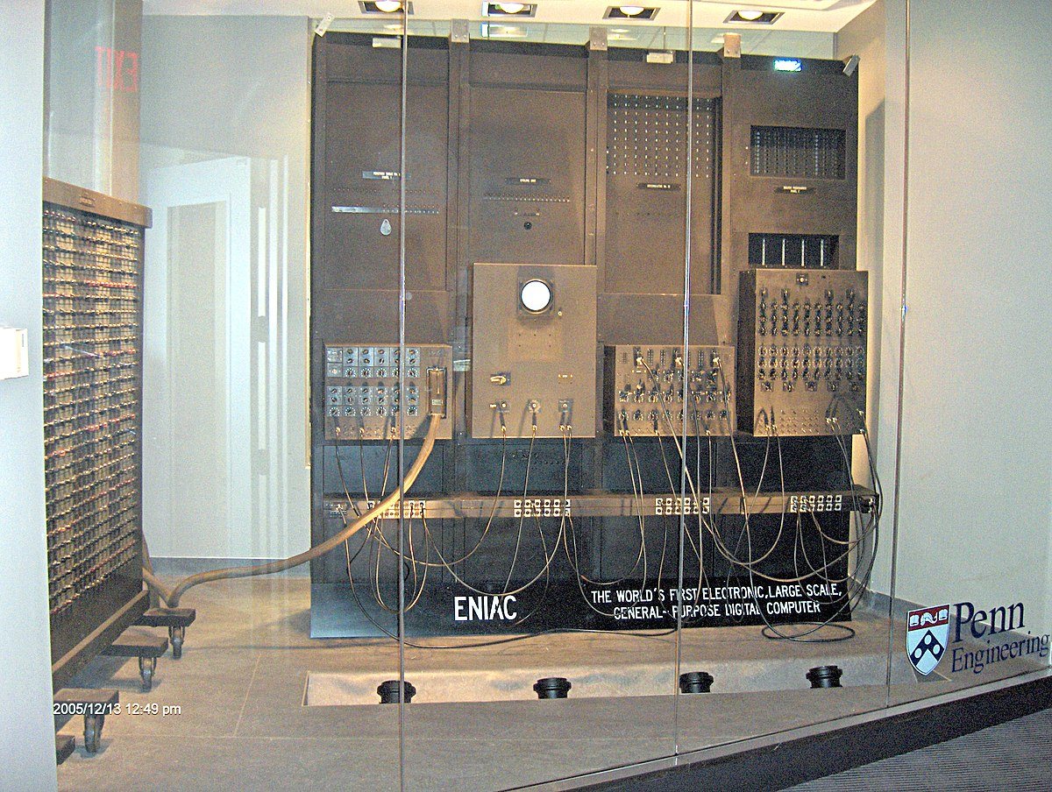
1.2.1 คอมพิวเตอร์เครื่องแรกของโลก
ENIAC ย่อมาจาก Electronics Numerical Integrator and Computer ถูกพัฒนาขึ้นมาโดย ดร.จอห์น ดับลิว มอชลีย์ (John W. Mauchly) และ เจ เพรสเพอร์ เอคเกิรต (J. Prespern Eckert) ภายใต้การสนับสนุนเงินทุนจากกองทัพสหรับอเมริกา ซึ่งต้องการสร้างระบบคำนวณวิถีกระสุนปืนใหญ่เครื่อง ENIAC เป็นเครื่องคำนวณทางอิเลคทรอนิกส์เครื่องแรกที่ได้รับการยอมรับว่ามันคือ เครื่องคอมพิวเตอร์เครื่องแรกของโลก
วัสดุ อีนิแอกเป็นคอมพิวเตอร์ขนาดใหญ่ ประกอบด้วย หลอดสุญญากาศ 17,468 หลอด ไดโอดคริสตัล 7,200 ตัว รีเลย์ 1,500 ตัวตัวต้านทาน 70,000 ตัว ตัวเก็บประจุ 10,000 ตัว
ลักษณะ มีขนาดใหญ่มาก โดยมีน้ำหนัก 27 ตัน ขนาด สูง 2.4 เมตร (8 ฟุต) กว้าง 0.9 เมตร (3 ฟุต) และยาว 30 เมตร (100 ฟุต) โดยใช้เนื้อที่ทั้งหมด 167 เมตร² (1,800 ฟุต²) และใช้ไฟฟ้า 150 กิโลวัตต์
ที่มาภาพ: https://upload.wikimedia.org/wikipedia/commons/thumb/6/6c/ENIAC_Penn1.jpg/1200px-ENIAC_Penn1.jpg
Disclaimer : หากพบว่ามีการลอกเลียนผลงานจากที่ใดๆ โดยไม่มีการกล่าวอ้างอิงในสื่อการสอนนี้ ข้าพเจ้า นายโสภณ มหาเจริญ ขอเป็นผู้รับผิดชอบเพียงผู้เดียว

Slide 20
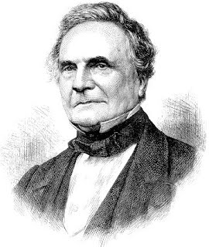
1.2.2 บิดาคอมพิวเตอร์
ชาร์ลส์ แบบเบจ
เกิดเมื่อวันที่ 26 ธันวาคม ค.ศ. 1791 (พ.ศ. 2334) ในครอบครัวของนายธนาคาร
แบบเบจศึกษาระดับมหาวิทยาลัยที่ ทรินิตี้ คอลเลจ มหาวิทยาลัยเคมบริดจ์ ที่คณะคณิตศาสตร์ (Mathematical Laboratory)
แบบเบจเป็นอาจารย์ที่คณะคณิตศาสตร์ ในปี ค.ศ. 1814 (พ.ศ. 2357)
สมรสกับ จอร์เจียนา วิธมอร์ นักคณิตศาสตร์หญิง
งานวิจัยที่ทำให้เขาโด่งดังมากคือ เครื่องผลต่าง (Difference Engine) ซึ่งได้รับทุนสนับสนุนจากรัฐบาล โดยเครื่องนี้สามารถคำนวณค่าของฟังก์ชันทางตรีโกณมิติได้ ซึ่งอาศัยหลักการต่าง ๆ ทางคณิตศาสตร์ แต่โครงการก็ต้องยุติลงเมื่อเขาได้ค้นพบความไม่น่าเชื่อถือบางประการในการคำนวณ
Charles Babbage
บิดาแห่งเครื่องคอมพิวเตอร์
ที่มาภาพ; https://upload.wikimedia.org/wikipedia/commons/thumb/8/82/CharlesBabbage.jpg/220px-CharlesBabbage.jpg
Disclaimer : หากพบว่ามีการลอกเลียนผลงานจากที่ใดๆ โดยไม่มีการกล่าวอ้างอิงในสื่อการสอนนี้ ข้าพเจ้า นายโสภณ มหาเจริญ ขอเป็นผู้รับผิดชอบเพียงผู้เดียว

Slide 21
1.2.3 ยุคของคอมพิวเตอร์
คอมพิวเตอร์ที่เราใช้กันอยู่ทุกวันนี้เป็นผลมาจากการประดิษฐ์คิดค้นเครื่องมือในการคำนวณซึ่งมีวิวัฒนาการนานมาแล้ว เริ่มจากเครื่องมือในการคำนวณเครื่องแรกคือ "ลูกคิด" (Abacus) ที่สร้างขึ้นในประเทศจีน เมื่อประมาณ 2,000-3,000 ปีมาแล้ว หลังจากนั้นได้มีการประดิษฐ์คอมพิวเตอร์ขึ้นมาอีกหลายยุค โดยสามารถจัดแบ่งคอมพิวเตอร์ออกได้เป็น 5 ยุค
ยุคที่ 1 (พ.ศ. 2489-2501) "ยุคหลอดสุญญากาศ“ เป็นการประดิษฐ์เครื่องคอมพิวเตอร์ที่มิใช่เครื่องคำนวณ โดยเมาช์ลีและเอ็กเคอร์ต (Mauchly and Eckert) ได้นำแนวความคิดนั้นมาประดิษฐ์เป็นเครื่องคอมพิวเตอร์ที่มีประสิทธิภาพมากเครื่องหนึ่งเรียกว่า ENIAC (Electronic Numericial Integrator and Calculator)
ยุคที่ 2 (พ.ศ.2502-2506) "ยุคทรานซิสเตอร์” มีการนำทรานซิสเตอร์ มาใช้ในเครื่องคอมพิวเตอร์จึงทำให้เครื่องมีขนาดเล็กลง และสามารถเพิ่มประสิทธิภาพในการทำงานให้มีความรวดเร็วและแม่นยำมากยิ่งขึ้น นอกจากนี้ ในยุคนี้ยังได้มีการคิดภาษาเพื่อใช้กับเครื่องคอมพิวเตอร์เช่น ภาษาฟอร์แทน (FORTRAN) จึงทำให้ง่ายต่อการเขียนโปรแกรมสำหรับใช้กับเครื่อง
ยุคที่ 3 (พ.ศ.2507-2512) "ยุควงจรรวม”คอมพิวเตอร์ในยุคนี้เริ่มต้นภายหลังจากการใช้ทรานซิสเตอร์ได้เพียง 5 ปี เนื่องจากได้มีการประดิษฐ์คิดค้นเกี่ยวกับวงจรรวม (Integrated-Circuit) หรือเรียกกันย่อๆ ว่า "ไอซี" (IC) ซึ่งไอซีนี้ทำให้ส่วนประกอบและวงจรต่างๆ สามารถวางลงได้บนแผ่นชิป (chip) เล็กๆ เพียงแผ่นเดียว จึงมีการนำเอาแผ่นชิปมาใช้แทนทรานซิสเตอร์ทำให้ประหยัดเนื้อที่ได้มาก
Disclaimer : หากพบว่ามีการลอกเลียนผลงานจากที่ใดๆ โดยไม่มีการกล่าวอ้างอิงในสื่อการสอนนี้ ข้าพเจ้า นายโสภณ มหาเจริญ ขอเป็นผู้รับผิดชอบเพียงผู้เดียว

Slide 22
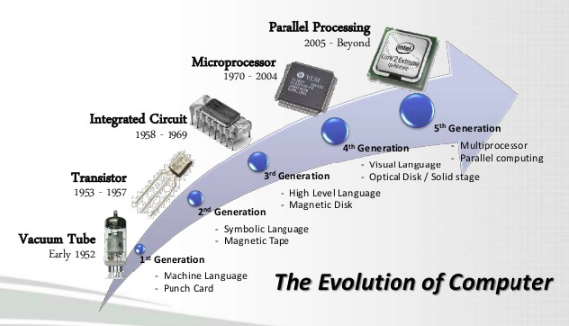
1.2.3 ยุคของคอมพิวเตอร์
ยุคที่ 4 (พ.ศ.2513-2532) "ยุควีแอลเอสไอ“ เป็นยุคที่นำสารกึ่งตัวนำมาสร้างเป็นวงจรรวมความจุสูงมาก (Very Large Scale Integrated : VLSI) ซึ่งสามารถย่อส่วนไอซีธรรมดาหลายๆ วงจรเข้ามาในวงจรเดียวกัน และมีการประดิษฐ์ ไมโครโพรเซสเซอร์ (Microprocessor) ขึ้น ทำให้เครื่องมีขนาดเล็ก ราคาถูกลง และมีความสามารถในการทำงานสูงและรวดเร็วมาก จึงทำให้มีคอมพิวเตอร์ส่วนบุคคล (Personal Computer) ถือกำเนิดขึ้นมาในยุคนี้
ยุคที่ 5 (พ.ศ.2533-ปัจจุบัน) "ยุคเครือข่าย“ ในยุคนี้ได้มุ่งเน้นการพัฒนา ความสามารถในการทำงานของระบบคอมพิวเตอร์ และความสะดวกสบายในการใช้งานเครื่องคอมพิวเตอร์อย่างชัดเจนมีการพัฒนาสร้างเครื่องคอมพิวเตอร์แบบพกพาขนาดเล็ก (Portable Computer) ขึ้นใช้งานในยุคนี้โครงการพัฒนาอุปกรณ์ VLSI ให้ใช้งานง่าย และมีความสามารถสูงขึ้น รวมทั้งโครงการวิจัยและพัฒนาเกี่ยวกับ ปัญญาประดิษฐ์ (Artificial Intelligence : AI) เป็นหัวใจของการพัฒนาระบบคอมพิวเตอร์ในยุคนี้ โดยหวังให้ระบบคอมพิวเตอร์มีความรู้ สามารถวิเคราะห์ปัญหาด้วยเหตุผล
ที่มาภาพ: https://www.mindphp.com/images/knowledge/112560/com.png
Disclaimer : หากพบว่ามีการลอกเลียนผลงานจากที่ใดๆ โดยไม่มีการกล่าวอ้างอิงในสื่อการสอนนี้ ข้าพเจ้า นายโสภณ มหาเจริญ ขอเป็นผู้รับผิดชอบเพียงผู้เดียว

Slide 23
1.3 องค์ประกอบและระบบของคอมพิวเตอร์
องค์ประกอบพื้นฐานของระบบคอมพิวเตอร์ มี 3 ส่วน คือ
หน่วยรับเข้า (Input) คือหน่วยที่รับข้อมูลเข้าเครื่องคอมพิวเตอร์ผ่านอุปกรณ์ต่างๆ เช่น คีย์บอร์ด เมาส์
หน่วยประมวลผล (Process) คือหน่วยประมวลผลกลาง CPU ทำหน้าที่ประมวลผลข้อมูลต่างๆ
หน่วยส่งออก (Output) คือ หน่วยที่นำเสนอข้อมูลที่ถูกประมวลผลแล้ว ผ่านทางอุปกรณ์ต่างๆ เช่น จอภาพ ลำโพง
รับเข้า
ประมวลผล
ส่งออก
(Input)
(Process)
(Output)
Disclaimer : หากพบว่ามีการลอกเลียนผลงานจากที่ใดๆ โดยไม่มีการกล่าวอ้างอิงในสื่อการสอนนี้ ข้าพเจ้า นายโสภณ มหาเจริญ ขอเป็นผู้รับผิดชอบเพียงผู้เดียว

Slide 24
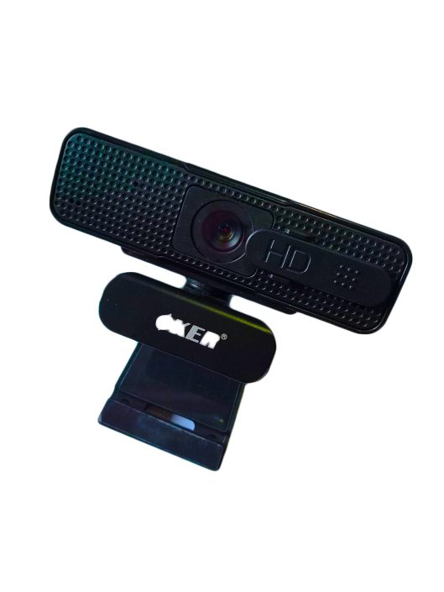
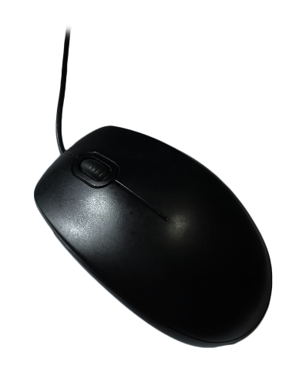
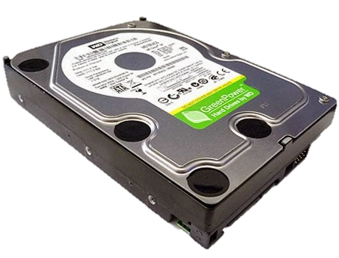
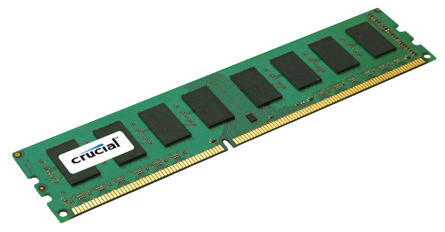
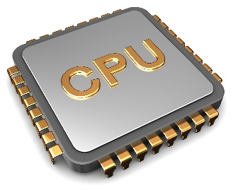
1.3.1 ระบบฮาร์ดแวร์
ฮาร์ดแวร์ (Hardware) คือ อุปกรณ์ ชิ้นส่วนต่าง ๆ ของคอมพิวเตอร์ รวมถึงสื่อที่ใช้ในการบันทึกข้อมูล ได้แก่ อุปกรณ์รับข้อมูล (Input Devices) หน่วยประมวลผลกลาง (Central Processing Unit : CPU) หน่วยความจำหลัก (Main Memory Unit)หน่วยเก็บข้อมูลสำรอง (Secondary Storage) และอุปกรณ์แสดงผล (Output Devices)
Input
Main Memory
CPU
Secondary Storage
Output
Disclaimer : หากพบว่ามีการลอกเลียนผลงานจากที่ใดๆ โดยไม่มีการกล่าวอ้างอิงในสื่อการสอนนี้ ข้าพเจ้า นายโสภณ มหาเจริญ ขอเป็นผู้รับผิดชอบเพียงผู้เดียว

Slide 25
1.3.1.1 Input อุปกรณ์รับเข้า และหลักการทำงาน
หลักการทำงาน
หน่วยรับเข้า หรืออินพุต เป็นส่วนที่ใช้รับข้อมูลและคำสั่งจากภายนอกเข้าสู่คอมพิวเตอร์เพื่อนำไปประมวลผล อุปกรณ์นี้ได้แก่ เมาส์ (mouse) สแกนเนอร์ (scanner) ไมโครโฟน (microphone) เครื่องสแกนลายนิ้วมือ (fingerprint) และกล้องดิจิตอล แป้นพิมพ์ (keyboard) เป็นต้น อุปกรณ์นี้จะเปลี่ยนข้อมูลที่มนุษย์เข้าใจไปเป็นรหัสข้อมูลที่คอมพิวเตอร์เข้าใจ
นำเข้า
ข้อความ
อุปกรณ์
คีย์บอร์ด
เข้าสู่คอมพิวเตอร์
ที่มาภาพ: https://reportingengineer.com/wp-content/uploads/2015/05/41087579_s.jpg
Disclaimer : หากพบว่ามีการลอกเลียนผลงานจากที่ใดๆ โดยไม่มีการกล่าวอ้างอิงในสื่อการสอนนี้ ข้าพเจ้า นายโสภณ มหาเจริญ ขอเป็นผู้รับผิดชอบเพียงผู้เดียว

Slide 26
1.3.1.2 ส่วนประมวลผล
หลักการทำงาน
เมื่อข้อมูลเข้าสู่ระบบแล้ว หน่วยประมวลผลจะทำหน้าที่ตามคำสั่งหรือโปรแกรมที่กำหนดไว้ โดยโปรแกรมและข้อมูลต่างๆ จะถูกเก็บไว้ในหน่วยความจำ เมื่อประมวลผลเสร็จแล้วก็จะเก็บข้อมูลลงหน่วยหน่วยเก็บข้อมูลเพื่อนำไปแสดงผลในหน่วยส่งออก
อุปกรณ์หน่วยประมวลผลกลาง คือ CPU หน่วยความจำหลัก คือ ROM กับ RAM หน่วยความจำสำรอง คือ แฟลชไดร์ฟ ซีดีรอม
ข้อมูลที่รับเข้ามา
หน่วยประมวลผลกลาง (CPU)
หน่วยแสดงผล
หน่วยความจำ
Disclaimer : หากพบว่ามีการลอกเลียนผลงานจากที่ใดๆ โดยไม่มีการกล่าวอ้างอิงในสื่อการสอนนี้ ข้าพเจ้า นายโสภณ มหาเจริญ ขอเป็นผู้รับผิดชอบเพียงผู้เดียว

Slide 27
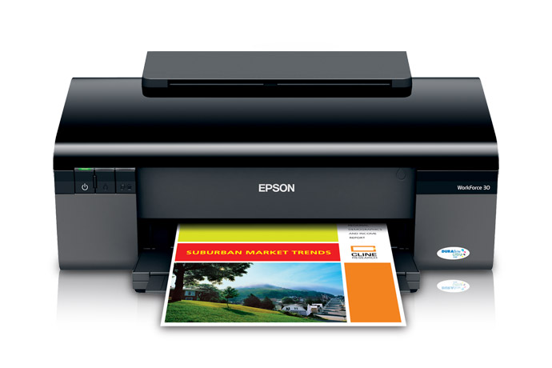
1.3.1.3 ส่วนประมวลผล
หลักการทำงาน
หน่วยส่งออก หรือเอาต์พุต จะมีอุปกรณ์ประกอบอยู่ เป็นส่วนที่ใช้แสดงผลลัพธ์จากการประมวลผลออกมาในรูปแบบต่างๆ ที่มนุษย์ต้องการ ตัวอย่างอุปกรณ์ได้แก่ จอภาพ (monitor) ลำโพง (speaker) และเครื่องพิมพ์ (printer) เป็นต้น อุปกรณ์จะทำหน้าที่เปลี่ยนรหัสข้อมูลที่คอมพิวเตอร์เข้าใจออกมาเป็นผลลัพธ์ในรูปแบบต่างๆ เช่น รูปภาพ ข้อความหรือเสียง
แสดงผลลัพธ์เป็นภาพกราฟิก
ที่มาภาพ: https://www.gtss.co.th/wp-content/uploads/2017/11/2.wf30_Ink-Jet1.jpg
Disclaimer : หากพบว่ามีการลอกเลียนผลงานจากที่ใดๆ โดยไม่มีการกล่าวอ้างอิงในสื่อการสอนนี้ ข้าพเจ้า นายโสภณ มหาเจริญ ขอเป็นผู้รับผิดชอบเพียงผู้เดียว

Slide 28
1.3.2 ระบบซอฟต์แวร์
ซอฟต์แวร์ หมายถึง โปรแกรมคอมพิวเตอร์ ที่เป็นชุดคำสั่งที่ควบคุมการทำงานของฮาร์ดแวร์ ซอฟต์แวร์สามารถแบ่งได้เป็น 2 ประเภท คือ ซอฟต์แวร์ระบบ ประกอบด้วย ระบบปฏิบัติการ และตัวแปลภาษา ซอฟต์แวร์ประยุกต์ ประกอบด้วย ซอฟต์แวร์ประยุกต์และซอฟต์แวร์ใช้งานเฉพาะ ดังภาพ
ชนิดของซอฟต์แวร์
ซอฟต์แวร์ระบบ
ระบบปฏิบัติการ
ตัวแปลภาษา
ซอฟต์แวร์ประยุกต์
ซอฟต์แวร์สำเร็จรูป
ซอฟต์แวร์ใช้งานเฉพาะ
Disclaimer : หากพบว่ามีการลอกเลียนผลงานจากที่ใดๆ โดยไม่มีการกล่าวอ้างอิงในสื่อการสอนนี้ ข้าพเจ้า นายโสภณ มหาเจริญ ขอเป็นผู้รับผิดชอบเพียงผู้เดียว

Slide 29
1.3.2.1 ซอฟต์แวร์ระบบ
ซอฟต์แวร์ระบบ ( System Software) เป็นซอฟต์แวร์ที่ทำหน้าที่เป็นตัวกลางเพื่อช่วยให้ผู้ใช้สามารถติดต่อสั่งงานอุปกรณ์คอมพิวเตอร์ได้ง่ายขึ้น และทำหน้าที่ประสานงานกับซอฟต์แวร์ประยุกต์ทั้งระบบ ตัวอย่างของซอฟต์แวร์ระบบ ได้แก่Windows, Mac OS, Unix และ Linux เป็นต้น
System Software
ผู้ใช้ (User)
Computer
Disclaimer : หากพบว่ามีการลอกเลียนผลงานจากที่ใดๆ โดยไม่มีการกล่าวอ้างอิงในสื่อการสอนนี้ ข้าพเจ้า นายโสภณ มหาเจริญ ขอเป็นผู้รับผิดชอบเพียงผู้เดียว

Slide 30
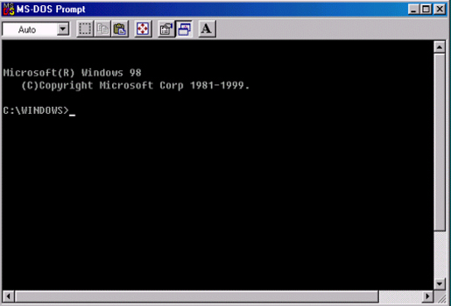
1.3.2.2 ระบบปฏิบัติการ
ระบบปฏิบัติการ (Operating System) หมายถึง ชุดโปรแกรมที่อยู่ระหว่างฮาร์ดแวร์และซอฟต์แวร์ประยุกต์มีหน้าที่ควบคุมการ ปฏิบัติงานของฮาร์ดแวร์ และสนับสนุนคำสั่งสำหรับควบคุมการทำงานของฮาร์ดแวร์ให้กับซอฟต์แวร์ประยุกต์ เช่น
DOS ระบบปฏิบัติการในรูปแบบของตัวอักษร (Text Mode) ถึงแม้ว่าปัจจุบันระบบคอมพิวเตอร์ส่วนใหญ่ จะใช้ Windows (ระบบรูปภาพ หรือ Graphics Mode) แต่อย่างไรก็ตาม การเรียนการใช้งาน DOS ก็ยังถือว่ามีส่วนสำคัญไม่น้อย ตัวอย่างเช่น การติดตั้ง Windows การแบ่ง hard disk แต่ละ drive (Partition Hard disk) อาจจำเป็นต้องมีการ boot เข้าระบบดอสก่อน
ที่มาภาพ: http://www.mindphp.com/images/stories/encyclopedia/ms%20dos.png
Disclaimer : หากพบว่ามีการลอกเลียนผลงานจากที่ใดๆ โดยไม่มีการกล่าวอ้างอิงในสื่อการสอนนี้ ข้าพเจ้า นายโสภณ มหาเจริญ ขอเป็นผู้รับผิดชอบเพียงผู้เดียว

Slide 31
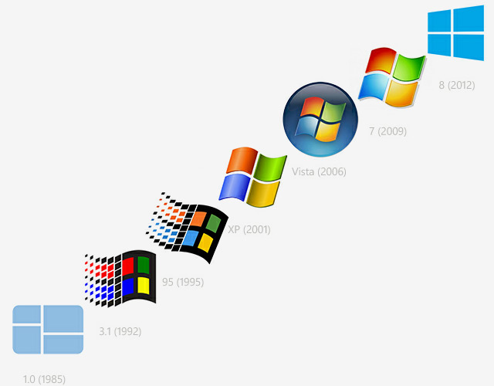
1.3.2.2 ระบบปฏิบัติการ
Windows คือ ระบบปฏิบัติการคอมพิวเตอร์ระบบหนึ่ง (operating system) เนื่องจากความยากในการใช้งานดอสทำให้บริษัทไมโครซอฟต์ได้มีการพัฒนาซอฟต์แวร์ที่เรียกว่า Windows ที่มีลักษณะเป็น GUI (Graphic-User Interface) ที่นำรูปแบบของสัญลักษณ์ภาพกราฟิกเข้ามาแทนการป้อนคำสั่งทีละบรรทัด ซึ่งใกล้เคียงกับแมคอินทอชโอเอส เพื่อให้การใช้งานดอสทำได้ง่ายขึ้น แต่วินโดวส์รุ่นแรกเริ่มจะยังไม่ใช่ระบบปฏิบัติการจริง ๆ เนื่องจากมันจะทำงานอยู่ภายใต้การควบคุมของดอสอีกที กล่าวคือจะต้องมีการติดตั้งดอสก่อนที่จะติดตั้งระบบปฏิบัติการ Windows และผู้ใช้จะสามารถเรียกใช้คำสั่งต่าง ๆ ที่มีอยู่ในดอสได้โดยผ่านทางWindows ซึ่ง Windows จะง่ายต่อการใช้งานมากกว่าดอส
พัฒนาการของระบบปฏิบัติการ Windows
ที่มาภาพ: http://cdn2.sbnation.com/entry_photo_images/4561354/windows-logo_large_verge_medium_landscape.jpg
Disclaimer : หากพบว่ามีการลอกเลียนผลงานจากที่ใดๆ โดยไม่มีการกล่าวอ้างอิงในสื่อการสอนนี้ ข้าพเจ้า นายโสภณ มหาเจริญ ขอเป็นผู้รับผิดชอบเพียงผู้เดียว

Slide 32
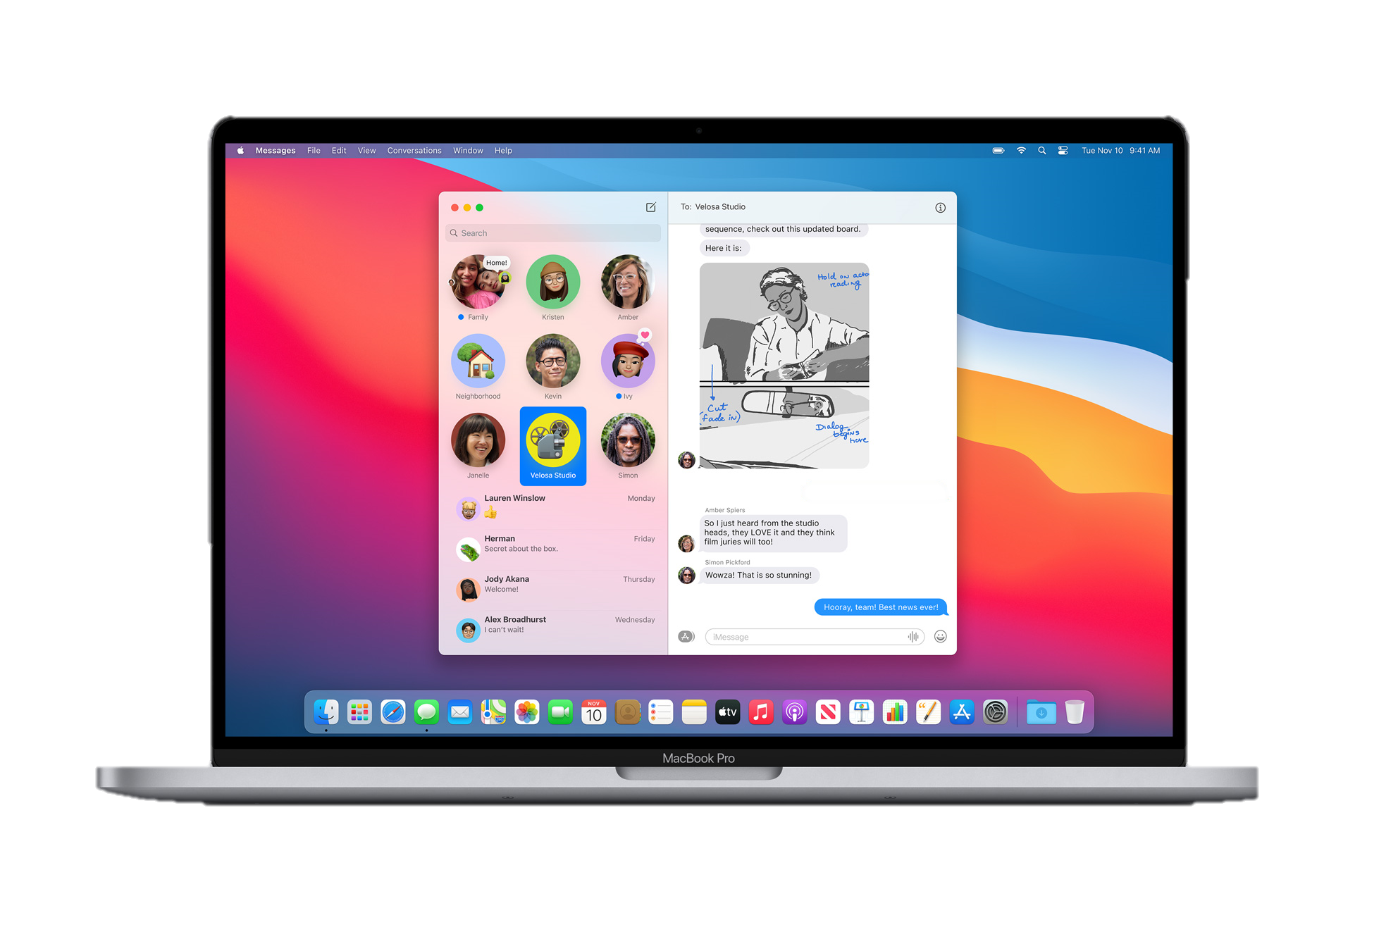
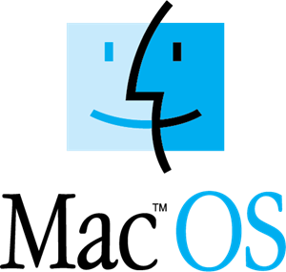
1.3.2.2 ระบบปฏิบัติการ
MacOS คือระบบปฏิบัติการของบริษัทแอปเปิล ที่มีหน้าที่เป็นตัวกลางในการติดต่อสื่อสารกับอุปกรณ์ต่างๆ ซอฟต์แวร์ที่ติดตั้งภายในเครื่องคอมพิวเตอร์ ตลอดจนเป็นตัวกลางในการติดต่อกับผู้ใช้
https://www.mindphp.com/images/knowledge/122560/MacOS.png
https://www.studio7thailand.com/wp-content/uploads/2020/11/apple_macos-bigsur-availability_messages-pinned-messags_11122020.jpg
Disclaimer : หากพบว่ามีการลอกเลียนผลงานจากที่ใดๆ โดยไม่มีการกล่าวอ้างอิงในสื่อการสอนนี้ ข้าพเจ้า นายโสภณ มหาเจริญ ขอเป็นผู้รับผิดชอบเพียงผู้เดียว

Slide 33
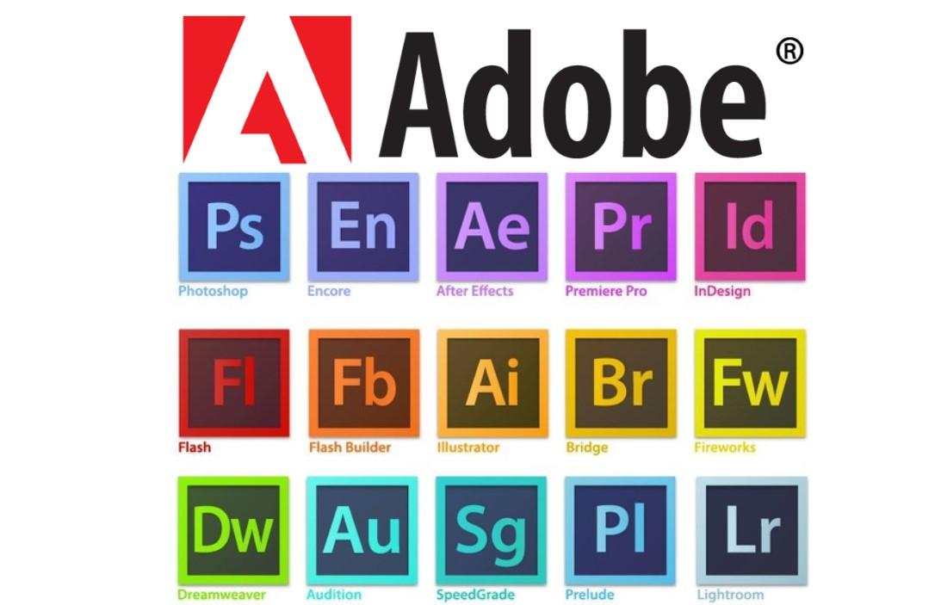
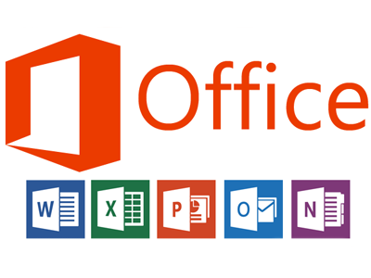
1.3.2.3 ซอฟต์แวร์ประยุกต์ด้านคอมพิวเตอร์
ซอฟต์แวร์ประยุกต์ (Application Software) เป็นซอฟต์แวร์สำเร็จรูปที่เขียนขึ้นเพื่อประยุกต์ใช้งานในด้านต่าง ๆ เช่น พิมพ์เอกสาร นำเสนองาน และคำนวณ หรือเพื่อใช้งานเฉพาะด้าน ตัวอย่างได้แก่ Microsoft Word, Adobe Photoshop และ Macromedia Dreamweaver เป็นต้น
ที่มาภาพ: https://zhort.link/qPK
ที่มาภาพ: https://zhort.link/qPM
Disclaimer : หากพบว่ามีการลอกเลียนผลงานจากที่ใดๆ โดยไม่มีการกล่าวอ้างอิงในสื่อการสอนนี้ ข้าพเจ้า นายโสภณ มหาเจริญ ขอเป็นผู้รับผิดชอบเพียงผู้เดียว

Slide 34
1.3.2.3 ซอฟต์แวร์ประยุกต์ด้านคอมพิวเตอร์
ควบคุมการสั่งซื้อ,การขายสินค้า ฯลฯ
จัดการปริมาณสินค้า
เชื่อมโยงระบบลูกหนี้ เจ้าหนี้
BUSINESS PLUS ERP (โปรแกรมสำเร็จรูป)
BUSINESS PLUS ERP (โปรแกรมสำเร็จรูป)
ช่วยลดการทำงานที่ซ้ำซ้อน พร้อมคุณสมบัติเด่นระบบวิเคราะห์การตลาดขั้นสูง (Business Intelligence) สำหรับผู้บริหารในการสอบถามข้อมูลและวิเคราะห์ข้อมูลในรูปแบบสรุปและกราฟด้วย Performance Dashboard และ Bplus Executive เพื่อใช้ในการตัดสินใจแข่งขันทางการตลาดปรับกลยุทธ์ได้ถูกต้อง รวดเร็ว ทันเหตุการณ์ เพื่อความเป็นผู้นำในธุรกิจและเหนือคู่แข่ง
ที่มาภาพและเนื้อหา: https://www.businessplus.co.th/Product/erp-c009/business-plus-erp-v70
Disclaimer : หากพบว่ามีการลอกเลียนผลงานจากที่ใดๆ โดยไม่มีการกล่าวอ้างอิงในสื่อการสอนนี้ ข้าพเจ้า นายโสภณ มหาเจริญ ขอเป็นผู้รับผิดชอบเพียงผู้เดียว

Slide 35
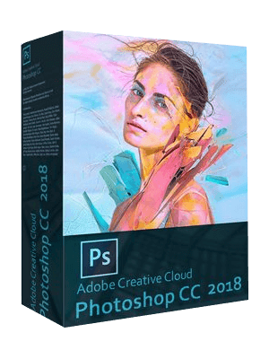
1.3.2.3 ซอฟต์แวร์ประยุกต์ด้านคอมพิวเตอร์
ตัดแต่ง
เพิ่มเติมEffect
เปลี่ยนแปลง
โปรแกรม Photoshop เป็นโปรแกรมในตระกูล Adobe ที่ใช้สำหรับตกแต่งภาพถ่ายและภาพกราฟิก ได้อย่างมีประสิทธิภาพ ไม่ว่าจะเป็นงานด้านสิ่งพิมพ์ นิตยสาร และงานด้านมัลติมีเดีย อีกทั้งยังสามารถ retouching ตกแต่งภาพและการสร้างภาพ ซึ่งกำลังเป็นที่มนิยมสูงมากในขณะนี้ เราสามารถใช้โปรแกรม Photoshop ในการตกแต่งภาพ การใส่ Effect ต่าง ๆให้กับภาพ และตัวหนังสือ การทำภาพขาวดำ การทำภาพถ่ายเป็นภาพเขียน การนำภาพมารวมกัน การ Retouch ตกแต่งภาพต่างๆ
ที่มาภาพ: https://zhort.link/qBA
Disclaimer : หากพบว่ามีการลอกเลียนผลงานจากที่ใดๆ โดยไม่มีการกล่าวอ้างอิงในสื่อการสอนนี้ ข้าพเจ้า นายโสภณ มหาเจริญ ขอเป็นผู้รับผิดชอบเพียงผู้เดียว

Slide 36
1.3.2.3 ซอฟต์แวร์ประยุกต์ด้านคอมพิวเตอร์
Dreamweaver เป็นโปรแกรมที่ช่วยให้เขียนเว็บไซต์ได้ง่ายขึ้น แก้ไขได้ง่ายขึ้น และมีเครื่องมืออำนวยความสะดวกมากมายที่มีประโยชน์ในการทำเว็บไซต์
เขียนเว็บไซต์ด้วยภาษา HTML
สร้างเว็บไซต์แบบมัลติมีเดีย
มีเครื่องมือหลากหลาย
ที่มาภาพ: https://zhort.link/qPE
ที่มาภาพ: https://zhort.link/qPH
Disclaimer : หากพบว่ามีการลอกเลียนผลงานจากที่ใดๆ โดยไม่มีการกล่าวอ้างอิงในสื่อการสอนนี้ ข้าพเจ้า นายโสภณ มหาเจริญ ขอเป็นผู้รับผิดชอบเพียงผู้เดียว

Slide 37
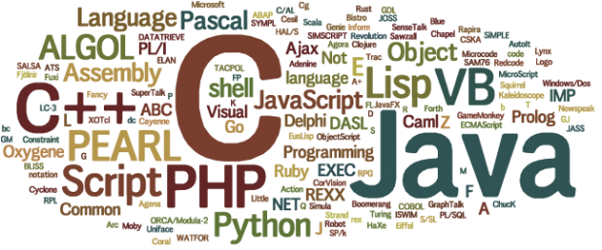
1.4 ภาษาคอมพิวเตอร์
เครื่องมือทางอิเล็กทรอนิกส์ให้ทำงานตามที่ต้องการ จำเป็นต้องมีการกำหนดภาษา สำหรับใช้ติดต่อสั่งงานกับคอมพิวเตอร์ ภาษาคอมพิวเตอร์จะเป็น ”ภาษาประดิษฐ์” (Artificial Language) ที่มนุษย์คิดสร้างมาเอง เป็นภาษาที่มีจุดมุ่งหมายเฉพาะ มีกฎเกณฑ์ที่ตายตัวและจำกัด คืออยู่ในกรอบให้ใช้คำและไวยากรณ์ที่กำหนดและมีการตีความหมายที่ชัดเจน จึงจัดภาษาคอมพิวเตอร์เป็นภาษาที่มีรูปแบบเป็นทางการ (Formal Language) ต่างกับภาษาธรรมชาติที่มีขอบเขตกว้างมาก ไม่มีรูปแบบตายตัวที่แน่นอน กฎเกณฑ์ของภาษาจะขึ้นกับหลักไวยากรณ์และการยอมรับของกลุ่มผู้ใช้นั้น ๆ ภาษา คอมพิวเตอร์อาจแบ่งได้เป็น 3 ระดับ คือ ภาษาเครื่อง (Machine Language) ภาษาระดับต่ำ (Low Level Language) และภาษาระดับสูง (High Level Language)
ที่มาภาพ: https://zhort.link/qBC
Disclaimer : หากพบว่ามีการลอกเลียนผลงานจากที่ใดๆ โดยไม่มีการกล่าวอ้างอิงในสื่อการสอนนี้ ข้าพเจ้า นายโสภณ มหาเจริญ ขอเป็นผู้รับผิดชอบเพียงผู้เดียว

Slide 38
1.4.1 ภาษาระดับต่ำ
เนื่องจากภาษาเครื่องเป็นภาษาที่มีความยุ่งยากในการเขียนดังได้กล่าวมาแล้ว จึงไม่มีผู้นิยมและมีการใช้น้อย ดังนั้นได้มีการพัฒนาภาษาคอมพิวเตอร์ขึ้นอีกระดับหนึ่ง โดยการใช้ตัวอักษรภาษาอังกฤษเป็นรหัสแทนการทำงาน การใช้และการตั้งชื่อตัวแปรแทนตำแหน่งที่ใช้เก็บจำนวนต่าง ๆ ซึ่งเป็นค่าของตัวแปรนั้น ๆ การใช้สัญลักษณ์ช่วยให้การเขียนโปรแกรมนี้เรียกว่า “ภาษาระดับต่ำ” ภาษาระดับต่ำเป็นภาษาที่มีความหมายใกล้เคียงกับภาษาเครื่อง มากบางครั้งจึงเรียกภาษานี้ว่า “ภาษาอิงเครื่อง” (Machine – Oriented Language) ตัวอย่างของภาษาระดับต่ำ ได้แก่ ภาษาแอสเซมบลี เป็นภาษาที่ใช้คำในอักษรภาษาอังกฤษเป็นคำสั่งให้เครื่องทำงาน เช่น ADD หมายถึง บวก SUB หมายถึง ลบ เป็นต้น การใช้คำเหล่านี้ช่วยให้การเขียนโปรแกรมง่ายขึ้นกว่าการใช้ภาษาเครื่องซึ่ง เป็นตัวเลขล้วน ดังตารางแสดงตัวอย่างของภาษาระดับต่ำและภาษาเครื่องที่สั่งให้มีการบวกจำนวนที่เก็บอยู่ในหน่วยความจำ
ตารางแสดงความสัมพันธ์ของคำสั่งในภาษาระดับต่ำและภาเครื่อง
ภาษาระดับต่ำ | ภาษาเครื่อง | รหัสเลขฐานสิบหก
MOV AL,05 MOV BL,08 ADD AL,BL MOV CL,AL | 10110000 00000101 10110011 00001000 00000000 11011000 10001000 11000001 | B0 05 B3 08 00 D8 88 C1
Disclaimer : หากพบว่ามีการลอกเลียนผลงานจากที่ใดๆ โดยไม่มีการกล่าวอ้างอิงในสื่อการสอนนี้ ข้าพเจ้า นายโสภณ มหาเจริญ ขอเป็นผู้รับผิดชอบเพียงผู้เดียว

Slide 39
1.4.2 ภาษาระดับกลาง
ภาษาระดับกลาง (Medium Level Language) เป็นภาษาที่ทำความเข้าใจได้ไม่ยากนัก เพราะมีลักษณะ เป็นภาษาแบบโครงสร้าง ทำความเข้าใจได้เหมือนกับภาษาระดับสูงแต่ทำงานได้รวดเร็วเหมือนกับภาษาระดับต่ำ สามารถใช้บนเครื่องที่มีความเร็วต่างกันโดยไม่ต้องดัดแปลง ภาษาระดับกลางจึงเป็นที่นิยมใช้กันแพร่หลาย เช่น ภาษาซี
ที่มาภาพ: https://job.optimistichr.com/wp-content/uploads/sites/29/2021/06/C.png
Disclaimer : หากพบว่ามีการลอกเลียนผลงานจากที่ใดๆ โดยไม่มีการกล่าวอ้างอิงในสื่อการสอนนี้ ข้าพเจ้า นายโสภณ มหาเจริญ ขอเป็นผู้รับผิดชอบเพียงผู้เดียว

Slide 40
1.4.3 ภาษาระดับสูง
ภาษาระดับสูงมีมากมายหลายภาษา อาทิเช่น ภาษาฟอร์แทรน (FORTRAN) ภาษาโคบอล (COBOL) ภาษาปาสคาล (Pascal) ภาษาเบสิก(BASIC) ภาษาวิชวลเบสิก (Visual Basic) และภาษาจาวา (Java) เป็นต้น โปรแกรมที่เขียนด้วยภาษาระดับสูงแต่ละภาษาจะต้องมีโปรแกรมที่ทำหน้าที่แปล ภาษาระดับสูงให้เป็นภาษาเครื่อง เช่น โปรแกรมแปลภาษาฟอร์แทรนเป็นภาษาเครื่อง โปรแกรมแปลภาษาปาสคาลเป็นภาษาเครื่อง คำสั่งหนึ่งคำสั่งในภาษาระดับสูงจะถูกแปลเป็นภาษาเครื่องหลายคำสั่ง
High
Low
Moderate
Disclaimer : หากพบว่ามีการลอกเลียนผลงานจากที่ใดๆ โดยไม่มีการกล่าวอ้างอิงในสื่อการสอนนี้ ข้าพเจ้า นายโสภณ มหาเจริญ ขอเป็นผู้รับผิดชอบเพียงผู้เดียว

Slide 41
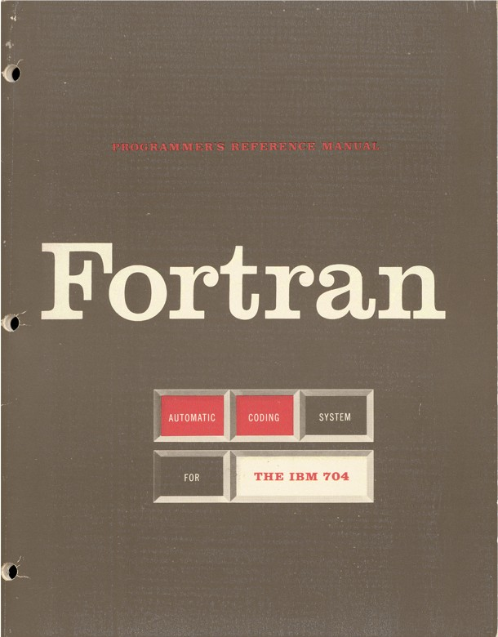
1.4.3 ภาษาระดับสูง
Colbol :ภาษาโปรแกรมสำหรับธุรกิจ ที่มีลักษณะคล้ายกับภาษาอังกฤษ และที่สำคัญคือ เป็นภาษาโปรแกรมที่อิสระจากเครื่อง หมายความว่า โปรแกรมที่เขียนขึ้นใช้งานบนคอมพิวเตอร์ชนิดหนึ่งเพียงแค่ปรับปรุงเล็กน้อย ก็สามารถรันได้บนคอมพิวเตอร์อีกชนิดหนึ่ง
Fortran : ภาษาระดับสูงภาษาแรก เป็นภาษาโปรแกรมที่ใช้งานด้านวิทยาศาสตร์ วิศวกรรมศาสตร์ และด้านคณิตศาสตร์ ภาษาฟอร์เทนจะประกอบด้วยข้อความ คำสั่ง ทีละบรรทัด
ที่มาภาพ: https://upload.wikimedia.org/wikipedia/commons/0/07/Fortran_acs_cover.jpeg
ที่มาภาพ: https://demosite.bizwork.net/sriwalee/wp-content/uploads/2018/10/25-700x200.jpg
Disclaimer : หากพบว่ามีการลอกเลียนผลงานจากที่ใดๆ โดยไม่มีการกล่าวอ้างอิงในสื่อการสอนนี้ ข้าพเจ้า นายโสภณ มหาเจริญ ขอเป็นผู้รับผิดชอบเพียงผู้เดียว

Slide 42
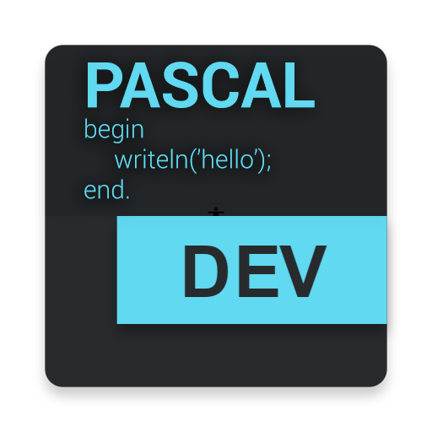
1.4.3 ภาษาระดับสูง
วิชวลเบสิก (Visual Basic) หรือ VB เป็นโปรแกรมภาษาคอมพิวเตอร์ตัวหนึ่ง ซึ่งใช้สำหรับสร้าง หรือพัฒนาโปรแกรมใช้งานบนวินโดวส์ สร้างโดยบริษัทไมโครซอฟท์ภาษานี้เป็นหนึ่งในภาษาโปรแกรมยอดนิยมสำหรับ โปรแกรมที่ใช้ในด้านธุรกิจ
Pascal : เป็นภาษาสำหรับการเรียนการสอนโดยเฉพาะ เป็นภาษาที่เขียนง่าย ใช้ถ้อยคำน้อย
ที่มาภาพ: https://freepascal.es/wp-content/uploads/2021/01/lenguaje-de-programacion-pascal-en-app-store.png
ที่มาภาพ: https://demosite.bizwork.net/sriwalee/wp-content/uploads/2018/10/25-700x200.jpg
Disclaimer : หากพบว่ามีการลอกเลียนผลงานจากที่ใดๆ โดยไม่มีการกล่าวอ้างอิงในสื่อการสอนนี้ ข้าพเจ้า นายโสภณ มหาเจริญ ขอเป็นผู้รับผิดชอบเพียงผู้เดียว

Slide 43
1.5 สรุป
ความหมายของคอมพิวเตอร์คืออุปกรณ์อิเล็กทรอนิกส์ที่ทำหน้าที่แทนมนุษย์ในการคำนวณและประมวลผล มีองค์ประกอบที่สำคัญของระบบฮาร์ดแวร์คือ หน่วยรับเข้า (Input) หน่วยประมวลผล (Process) และหน่วยส่งออก (Output) องค์ประกอบที่สำคัญอีกอย่างคือ ระบบซอฟต์แวร์ เป็นระบบที่พูดถึงโปรแกรมการทำงานเพื่อให้ผู้ใช้และคอมพิวเตอร์สามารถเข้าใจและสื่อสารกันได้ มีทั้งหมด 2 ประเภทคือ ซอฟต์แวร์ระบบ ที่เป็นตัวกลางระหว่างผู้ใช้และคอมพิวเตอร์ เช่น ระบบปฏิบัติการวินโดวส์ ดอส เป็นต้น ส่วนระบบซอฟต์แวร์อีกประเภทหนึ่งคือ ซอฟต์แวร์ประยุกต์ เป็นซอฟต์แวร์สำเร็จรูป เช่น โปรแกรมชุดไมโครซอฟต์ออฟฟิศ หรือโปรแกรมชุดอะโดบี โดยคอมพิวเตอร์มีทั้งหมด 5 ยุค ประกอบด้วย ยุคที่ 1 ยุคหลอดสุญญากาศ ยุคที่ 2 ยุคทรานซิสเตอร์ ยุคที่ 3 วงจรรวม ยุคที่ 4 ยุควีแอลเอสไอ ยุคสุดท้ายคือยุคเครือข่ายจนถึงปัจจุบัน ภาษาในการใช้เขียนคอมพิวเตอร์ให้ทำงานในรูปแบบต่าง ๆ มี 3 ระดับคือ โปแกรมระดับต่ำ กลาง และสูง
Disclaimer : หากพบว่ามีการลอกเลียนผลงานจากที่ใดๆ โดยไม่มีการกล่าวอ้างอิงในสื่อการสอนนี้ ข้าพเจ้า นายโสภณ มหาเจริญ ขอเป็นผู้รับผิดชอบเพียงผู้เดียว

Slide 44
1.6 แบบฝึกหัด
คำสั่ง: จงตอบคำถามต่อไปนี้ให้ถูกต้อง
จงเขียนความหมายของคอมพิวเตอร์
จงยกตัวอย่างอุปกรณ์นำเข้า หรืออินพุตที่อยู่ในชีวิตประจำวันมา 5 ชิ้น
ยุคของคอมพิวเตอร์มีกี่ยุค พร้อมเขียนอธิบายแต่ละยุค
จงยกตัวอย่างซอฟต์แวร์ประยุกต์มา 1 ตัวอย่าง พร้อมอธิบาย
ภาษาคอมพิวเตอร์มีกี่ระดับ จงอธิบาย
Disclaimer : หากพบว่ามีการลอกเลียนผลงานจากที่ใดๆ โดยไม่มีการกล่าวอ้างอิงในสื่อการสอนนี้ ข้าพเจ้า นายโสภณ มหาเจริญ ขอเป็นผู้รับผิดชอบเพียงผู้เดียว

Slide 45
1.7 เอกสารอ้างอิง
แสนคม พันธุ์. (2563). การประเมินหลักสูตรคอมพิวเตอร์พื้นฐานระดับประถมศึกษาในโรงเรียนปฏิรูปการศึกษาสังกัดสำนักงานการประถมศึกษาจังหวัดอุบลราชธานี.
วงจรลอจิก. [ออนไลน์]. เข้าถึงได้จาก : https://sites.google.com/site/mamacomputer24/wng-cr-lx-cik .(วันที่สืบค้น : 4 ธันวาคม 2563).
รูปแบบคอมพิวเตอร์.(2563). [ออนไลน์]. เข้าถึงได้จาก : https://zhort.link/qlV .(วันที่สืบค้น : 4 ธันวาคม 2563).
เทคโนโลยีคอมพิวเตอร์. [ออนไลน์]. เข้าถึงได้จาก : https://sites.google.com/site/mick5001com/thekhnoloyi-khxmphiwtexr.(วันที่สืบค้น : 4 ธันวาคม 2563).
ประวัติบิดาคอมพิวเตอร์. [ออนไลน์]. เข้าถึงได้จาก : https://il.mahidol.ac.th/e-media/computer/evolution/Pioneers_Babbage.htm. (วันที่สืบค้น : 4 ธันวาคม 2563).
ภาษาคอมพิวเตอร์. [ออนไลน์]. เข้าถึงได้จาก : https://zhort.link/quT .(วันที่สืบค้น : 4 ธันวาคม 2563).
Disclaimer : หากพบว่ามีการลอกเลียนผลงานจากที่ใดๆ โดยไม่มีการกล่าวอ้างอิงในสื่อการสอนนี้ ข้าพเจ้า นายโสภณ มหาเจริญ ขอเป็นผู้รับผิดชอบเพียงผู้เดียว

